Slide 1
به نام خدا
) ( پی .آر. جی . لیارد تعادل عمومی

Slide 2
اهداف فصل
ابتدا وجود پایداری تعادل عمومی رقابتی را اثبات می کنیم و سپس بررسی می کنیم که آیا این تعادل یکه است یا نه ؟
نشان می دهیم که چگونه توزیع درامد تعیین می شود و چگونه این توزیع با تغییرات در عرضه عوامل تولید ( مثلا به خاطر مهاجرت ) یا تغییرات در قیمت های بین المللی تغییر خواهد کرد .

Slide 3
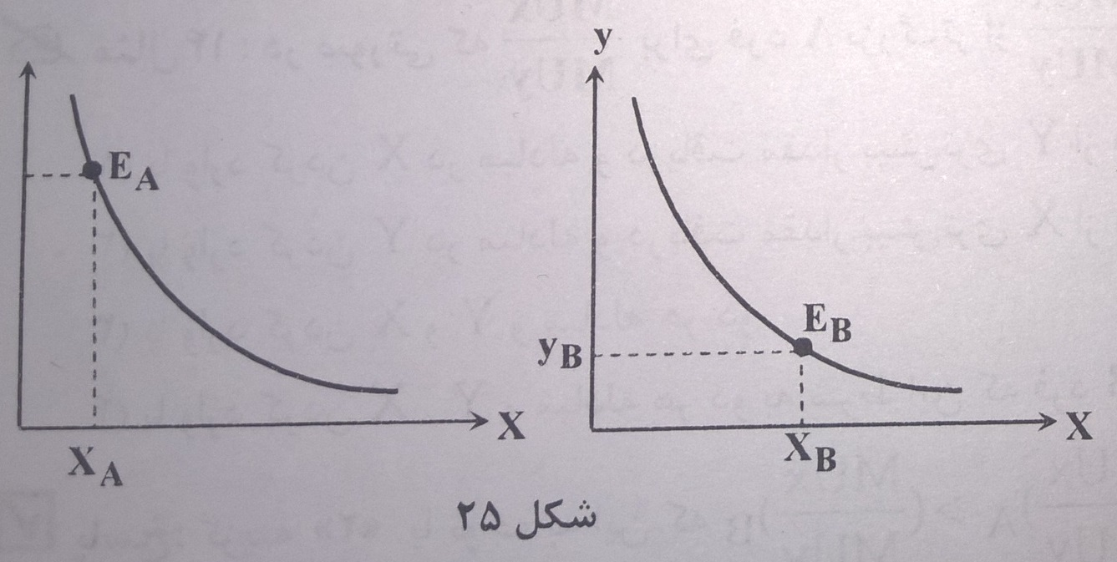
مصرف بدون وجود تولید ( مبادله محض )
چانه زنی:

Slide 4
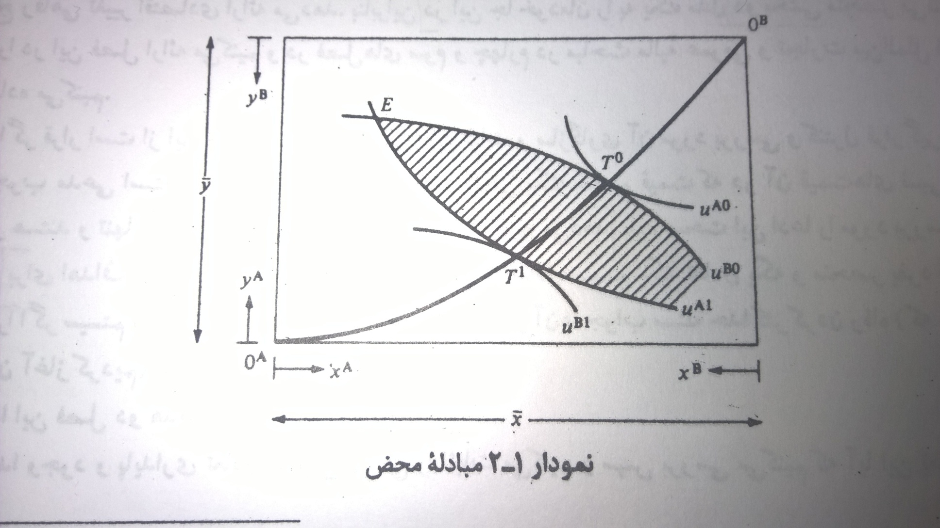

Slide 5
وجود تعادل
فرض ها :
وضعیت رقابتی
تعداد زیادی مصرف کننده یکسان با توابع مطلوبیت و موجودی اولیه یکسان
سه سوال به وجود می آید :
1- آیا قیمتی وجود دارد که بازار را تسویه کند؟
2- آیا بیش از یک چنین قیمتی وجود دارد ؟
3- آیا این تعادل پایدار است ؟

Slide 6
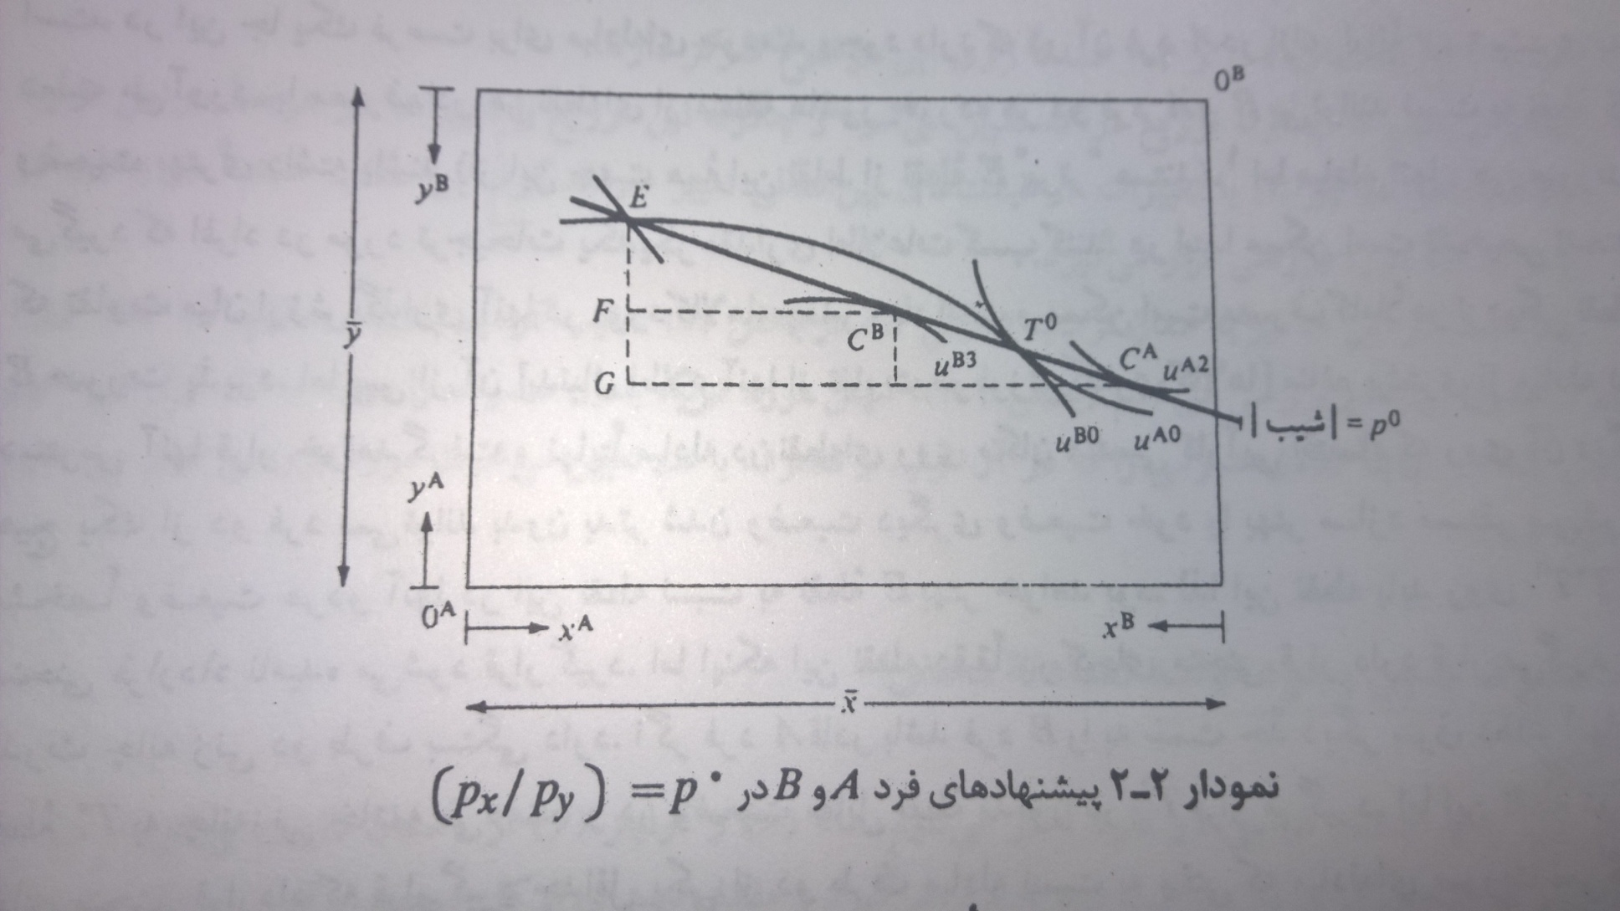

Slide 7
P_{x}.[x^{A}-x^{-A}]+ P_{y}.[y^{A}-ӯ^{A}]=0
P_{x}.[x^{B}-x^{-B}]+ P_{y}.[y^{B}-ӯ^{B}]=0
P_{x}ED^{x}+ P_{y}.ED^{y}=0
قانون والراس

Slide 8
قانون والراس
جمع مازاد های تقاضا که توسط قیمت مربوط به خود وزن داده شده اند باید برای کل بازار برابر صفر باشد . لذا اگر در یک بازار مازاد تقاضا مثبت باشد بازار دیگر باید مازاد عرضه داشته باشد و اگر همه بازار ها به جز یکی از آنها در تعادل باشد آن یکی هم در تعادل خواهد بود .

Slide 9
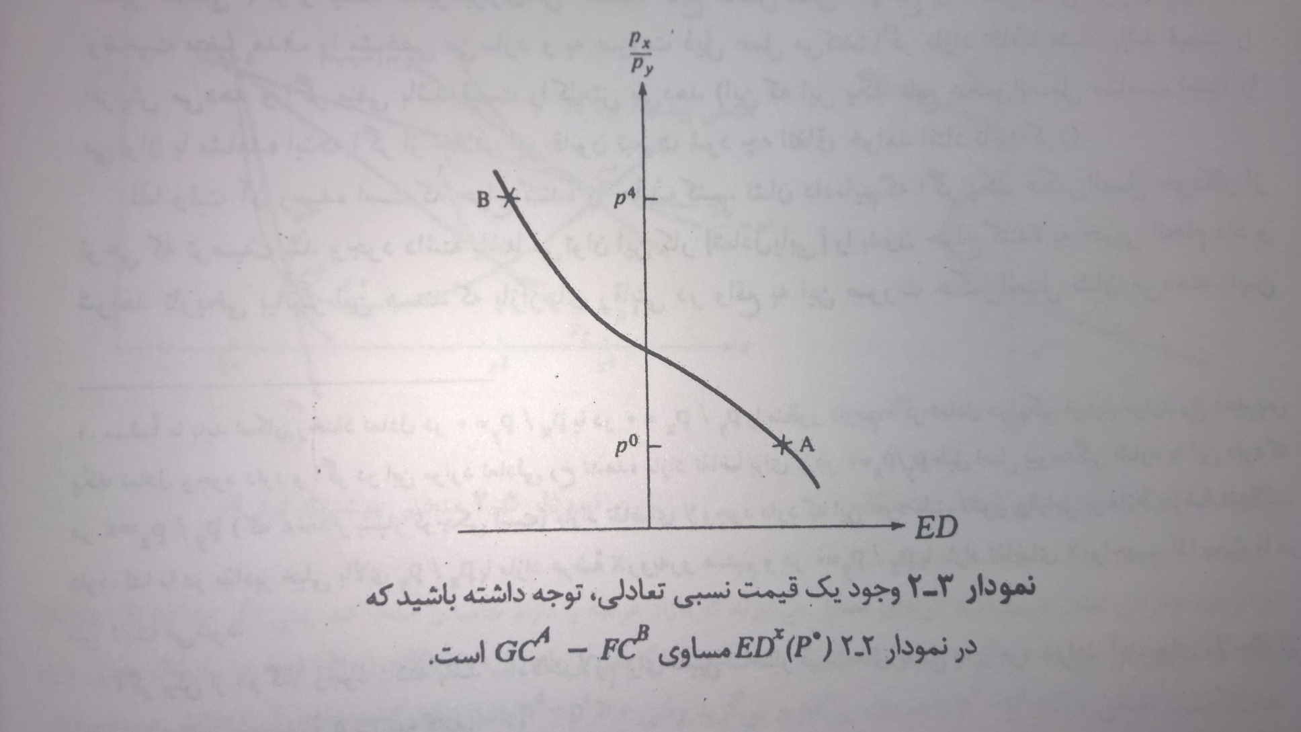

Slide 10
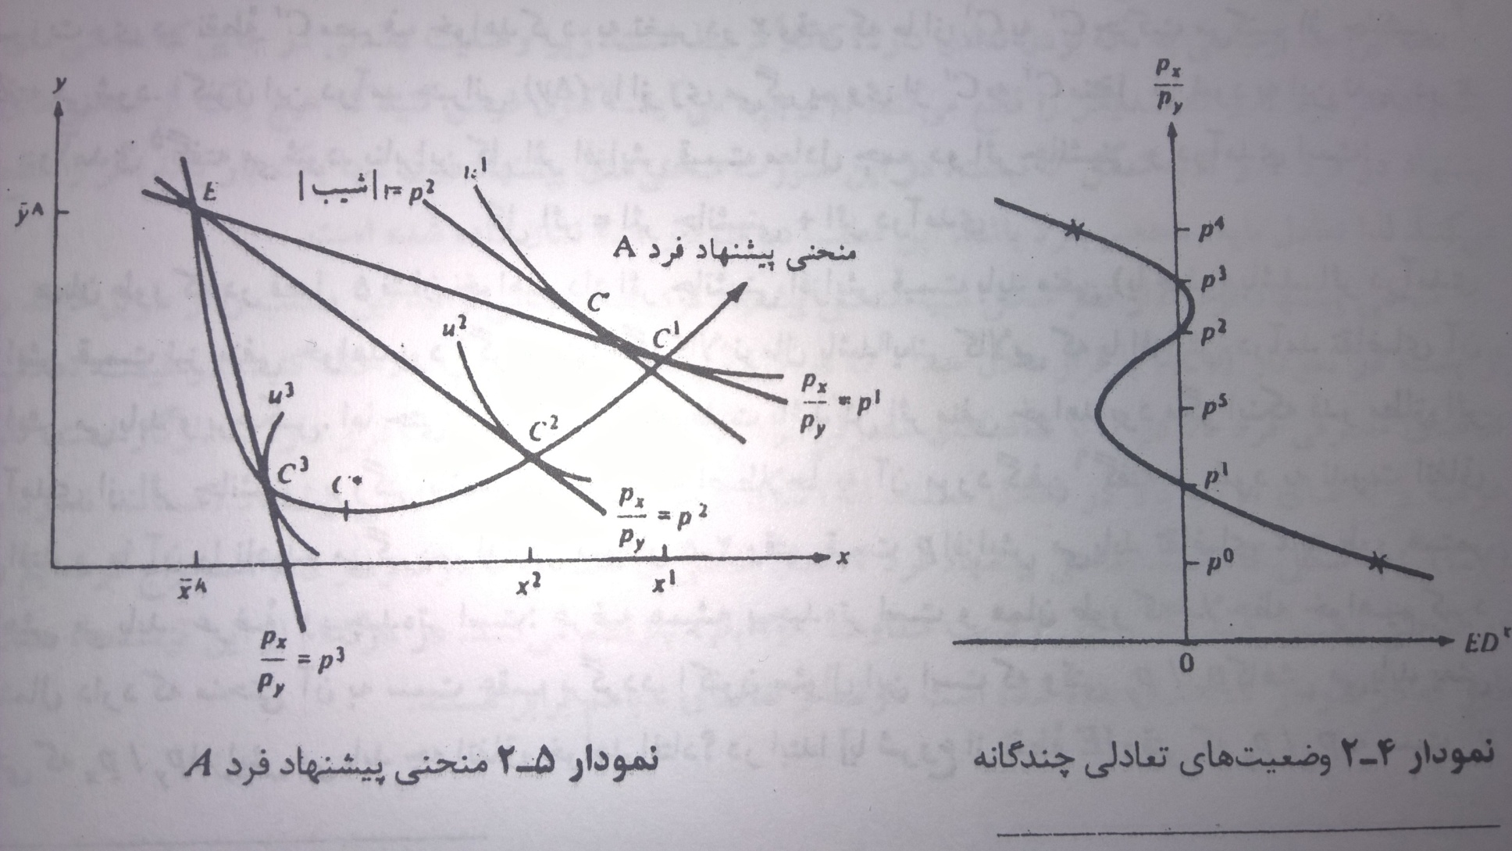
پایداری تعادل (یکه بودن تعادل )

Slide 11
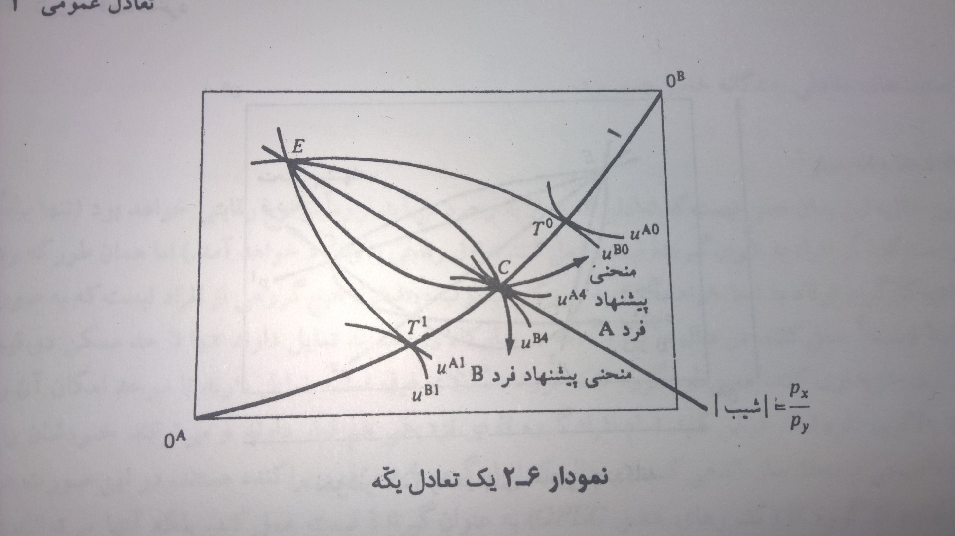

Slide 12
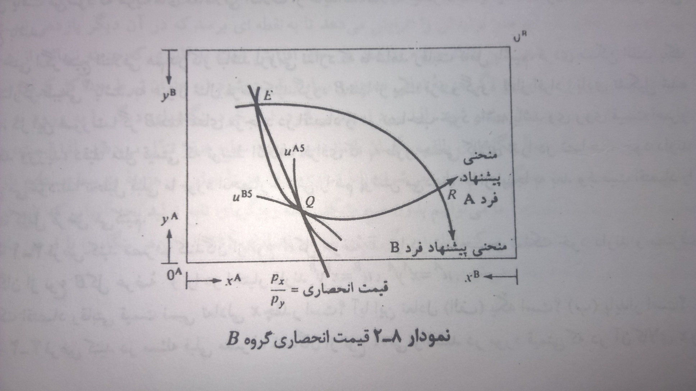
ائتلاف و انحصار:

Slide 13
تولید بدون مصرف : مدل یک بخشی
بررسی طرف تولید اقتصاد
تقاضا وارد بحث نمی شود.
با افراد A,B سرو کار نداریم.
دنیایی با کارگران یکسان زیادی که هر کدام صاحب یک واحد L
تعدادی زیادی صاحبان سرمایه که هرکدام صاحب یک واحد K
رفاه هر دو گروه به درآمد آنها و قیمت چیزهایی که با آن ها زندگی می گذرانند بستگی دارد .
تنها یک محصول ( غله Y) با قیمت P_{y}

Slide 14
مقدار غله ای که کارگر می تواند بخرد برابر:
W_{l}/ P_{y}
درآمد صاحب سرمایه هم برابر:
W_{k}/P_{k}

Slide 15
عوامل در مقادیر ثابت (L,K) عرضه می شود .
محصول توسط بنگاه های زیادی تولید می شود که همه تابع تولید یکسان دارند .
در سطح تعادلی محصول خود بازده ثابت نسبت به مقیاس دارد .
اگر همه بنگاه های بالقوه یکسان باشند سود را به سطح صفر تنزل می دهند .
لذا قیمت ، هزینه نهایی و هزینه متوسط همگی با هم برابرند .

Slide 16
توابع همگن:
خاصیت این توابع:
برای هر تابع همگن (l,k)y نرخ نهایی جانشینی میان نهاده ها تنها به نسبت نهاده ها بستگی دارد .
در مورد هر تابع تولیدی که همگن از درجه 1 است سطح مطلق هر کدام از دو تولید نهایی تنها به نسبت نهاده ها بستگی دارد .

Slide 17
همه متغیرهایی که رفاه را تحت تاثیر قرار می دهند تنها به نسبت های عوامل بستگی دارند . به این قیاس منطقی در بعضی موارد قانون نسبت های متغیر گفته می شود .
به طور طبیعی y_{lبا} افزایش K/Lافزایش و Y_{kبا} افزایش آن کاهش می یابد .
Y_{k} =h(K/L) h`<0
Y_{l} =j(K/L) j`>0

Slide 18
قضیه اولر : اگر تابع تولید همگن از درجه 1 باشد :
Y_{k}K+Y_{l}L=Y(K,L)=Y
در حالت کلی :
Y_{k}K+Y_{l}L=ρY

Slide 19
توزیع درآمد:
نظریه یک بخشی توزیع :
Y=y[∑K^{i},∑L^{i}]=y(K,L)
W_{k}/P_{y}=y_{k}(K̅,L̅)=h(K̅/ L̅)
W_{l}/P_{y}=y_{l}(K̅,L̅)=j(K̅/ L̅)

Slide 20
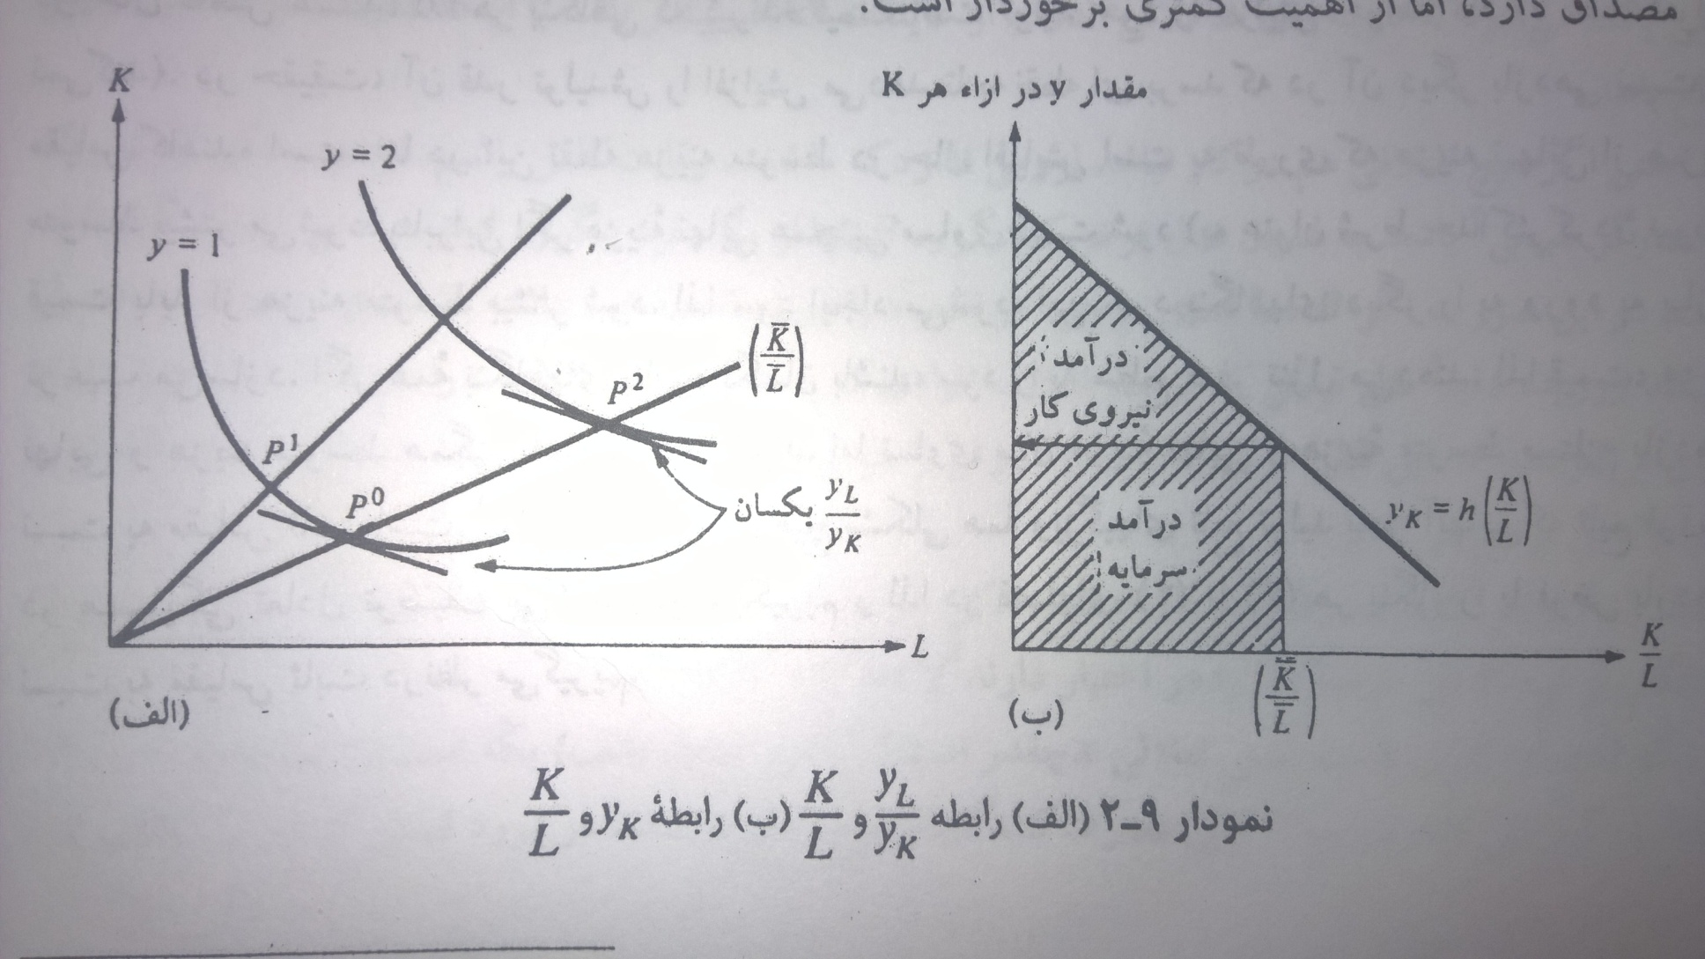

Slide 21
تولید بدون مصرف : مدل دو بخشی
فرض می کنیم x نسبت به yکاربرتر است .
در این مجموعه قیمت ها رفاه صاحبان عوامل تولید به قیمت هر دو محصول در مقایسه با درآمدی که به عوامل تولید آن ها تعلق می گیرد ، بستگی دارد .
مثال :
W_{k}/P_{x=} حداکثر مقدار x ای که صاحب سرمایه می تواند در صورت خرج کردن کل درآمدش روی x خریداری کند را تعیین می کند .
Notes:
رمایه

Slide 22
W_{k}/P_{y =} حداکثر مقدار y ای که فرد مذکور در صورت خرج کردن کل درآمدش روی y خریداری می کند را تعیین می کند.
U^{k}=f[w_{k}/P_{x} , w_{k}/P_{y}]
U^{k:} حداکثر مطلوبیت قابل دسترس برای صاحب سرمایه

Slide 23
رابطه قیمت های نسبی محصول با قیمت های حقیقی عوامل تولید :
قضیه استالپر – ساموئلسون : در هر کشور خاصی افزایش در قیمت نسبی کالای کاربر وضعیت کارگران را بهتر و وضعیت صاحبان سرمایه را بدتر می سازد و برعکس . مشروط به آنکه مقداری از هر دو کالا در آن کشور تولید شود .
فرض : رابطه علیت از قیمت عوامل تولید به سمت قیمت های محصول جریان دارد .

Slide 24
فرض کنید قیمت نسبی نیروی کار افزایش می یابد . دو نتیجه بر آن مترتب می شود :
از آنجا که صنعت X نسبت به صنعت Y نسبت کار به سرمایه بالاتری را به کار می گیرد ، قیمت X نسبت به Y باید افزایش یابد ، به خاطر اینکه هزینه های مربوط به کار بخش بزرگتری از هزینه های X را تشکیل می دهند .
در همین زمان نسبت سرمایه به کار در هر صنعت در واکنش به افزایش قیمت نیروی کار افزایش می یابد . لذا تولید نهایی نیروی کار افزایش و تولید نهایی سرمایه کاهش می یابد .

Slide 25
W_{k}/P_{x} =x_{k}
W_{k}/P_{y} =y_{k}
W_{l}/P_{x} =x_{l}
W_{l}/P_{y} =y_{l}
دو تای اول (تولیدات نهایی سرمایه) کاهش و دو تای بعدی (تولیدات نهایی نیروی کار) افزایش می یابند . بنابراین مطلوبیت صاحب سرمایه بدون تردید کاهش ، مطلوبیت کارگران افزایش می یابد .

Slide 26
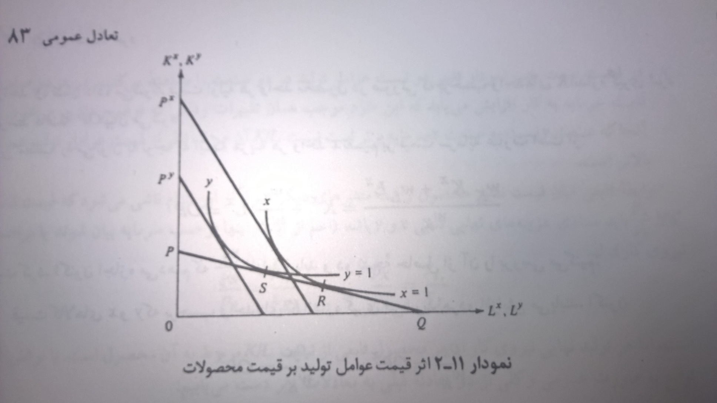

Slide 27
دو نتیجه حاصل می شود:
P_{x}/w_{k}=op^{x}
P_{y}/w_{k}=op^{y}
قیمت هر دو کالا افزایش می یابد .
تغییر قیمت نسبی عوامل تولید موجب تغییر در نسبت نهاده ها می شود .

Slide 28
رابطه تابعی میان قیمت نسبی محصول و همه متغیرهای دیگر صرفا از این الزام ناشی می شود که قیمت نسبی کالا باید مساوی هزینه های نهایی نسبی x,y باشد .
P_{x}/p_{y} =y_{k}/x_{k}
P_{x}/p_{y} =y_{l}/x_{l}

Slide 29
P_{x}/p_{y} =f¹(k^{y}/L^{y})/f²(K^{x}/L^{x})
P_{x}/p_{y} =f³(k^{y}/L^{y})/f⁴(K^{x}/L^{x})

Slide 30
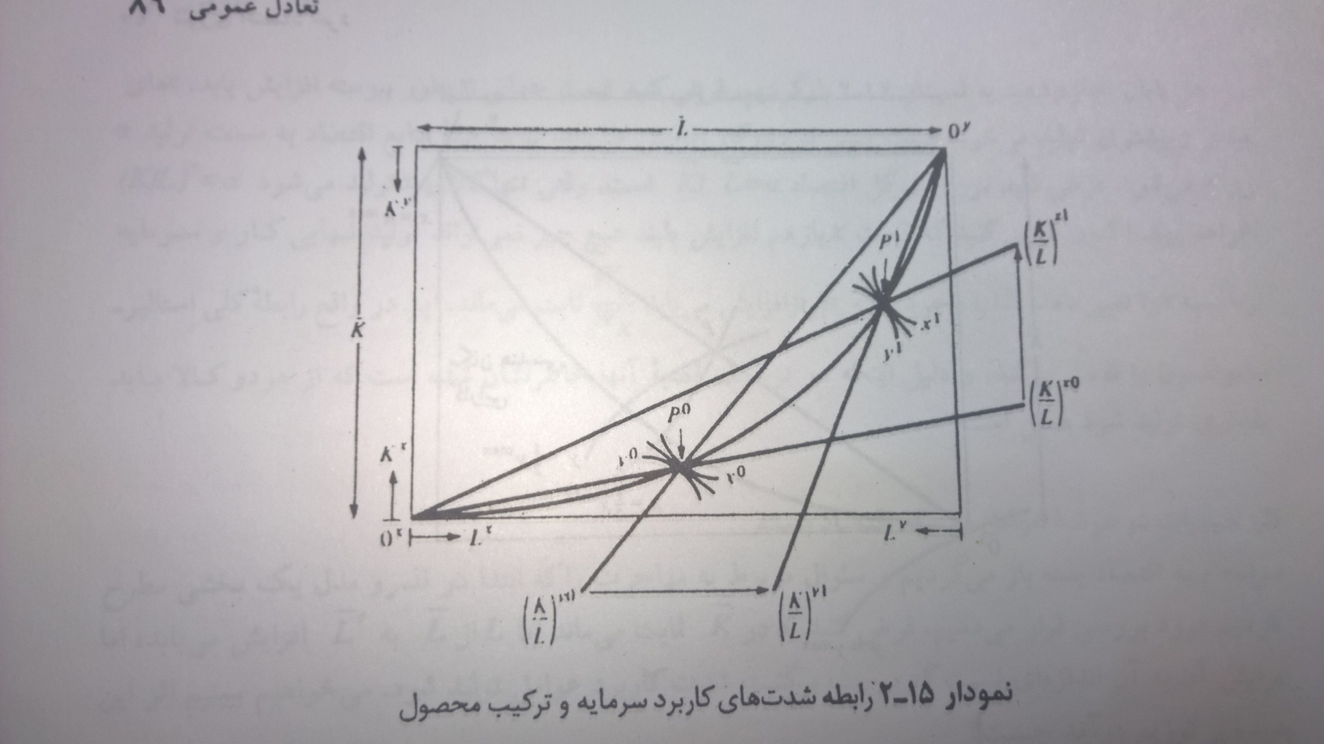
رابطه ترکیب محصول با قیمت های حقیقی عوامل:

Slide 31
اتحاد زیر را در نظر بگیرید :
K̅/L̅=(K/L)^{x} L^{x}/L + (K/L)^{y} L^{y}/L
(K/L)^{x} > (K/L)^{y}

Slide 32
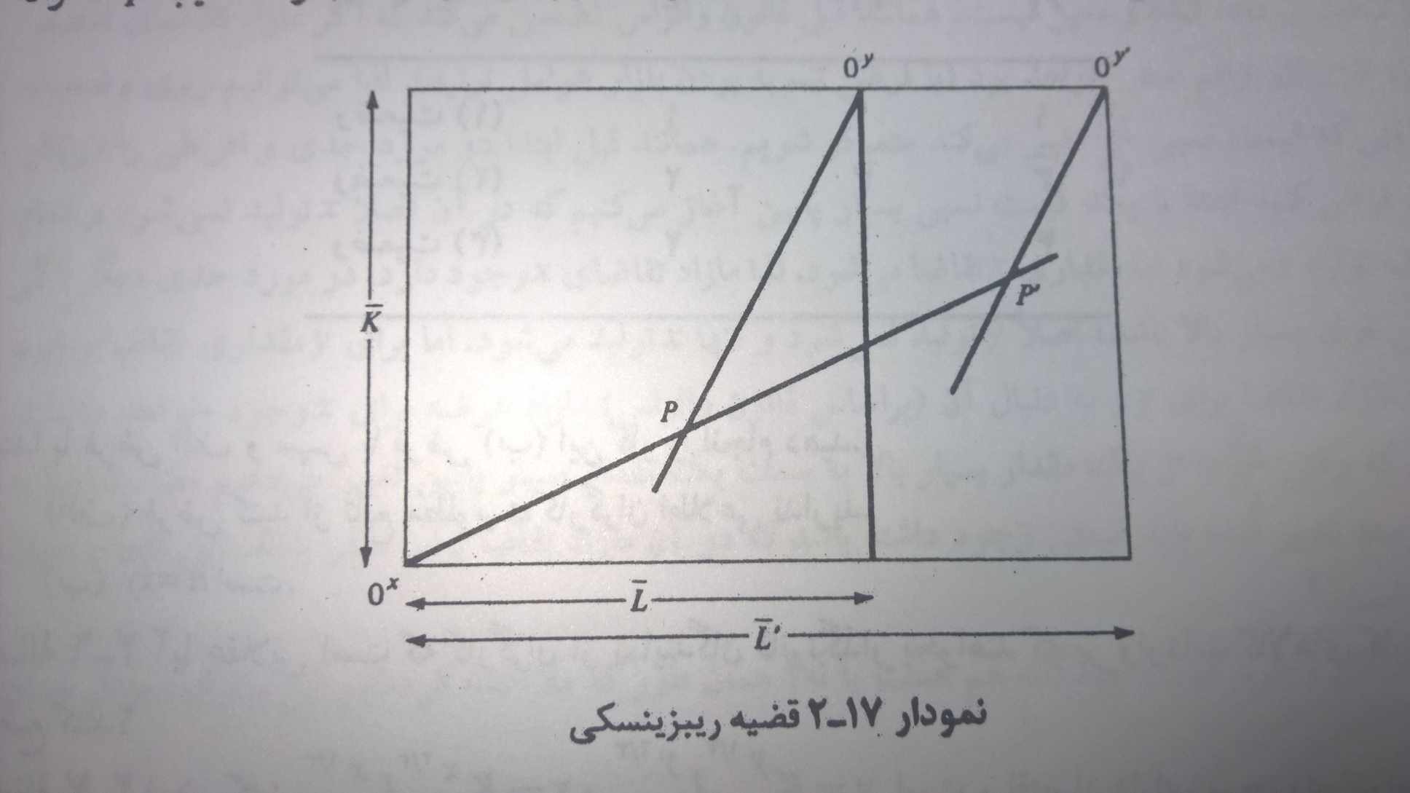
اثر تغییرات در عرضه عوامل در یک اقتصاد بسته:

Slide 33
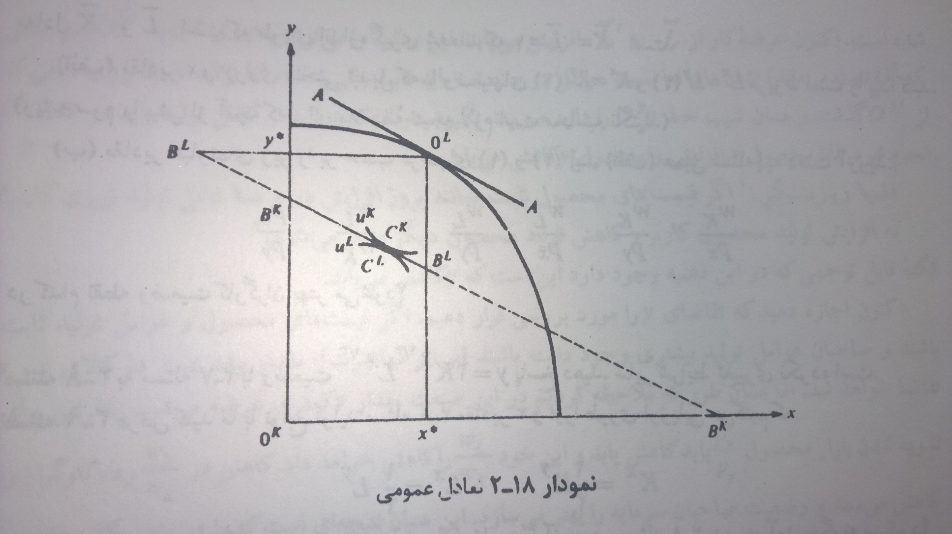
تولید و مصرف :

